Slide 1
Một số mô hình dữ liệu NoSQL

Slide 2
Nội dung
Lý do triển khai NoSQL
CSDL hướng cột - Cassandra
CSDL hướng tài liệu - MongoDB

Slide 3
Lý do ra đời NoSQL
Trong thập niên 2000, số lượng website lớn tăng về quy mô, với số lượng lớn dữ liệu và người dùng
Đòi hỏi các cách tổ chức, truy xuất dữ liệu khác với CSDL quan hệ

Slide 4
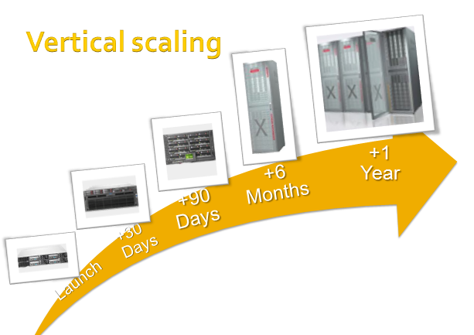
Mô hình CSDL quan hệ với dữ liệu lớn
Để giải quyết sự gia tăng về quy mô: giải pháp có thể là sử dụng các máy tính mạnh hơn, thêm các bộ xử lý, dựng lượng đĩa và bộ nhớ (vertical scaling)

Slide 5
Giải pháp cluster cho lưu trữ dữ liệu lớn
Nhưng các máy tính lớn thường đòi hỏi phí lớn và có giới hạn. Giải pháp thay thế là sử dụng nhiều các máy tính nhỏ tạo thành cụm (cluster)
Khi hướng tới sử dụng cluster, vấn đề nảy sinh đó là các CSDL quan hệ không được thiết kế hướng tới chạy trên cluster
Các CSDL quan hệ cluster như Oracle RAC làm việc trên thiết kế chia sẻ đĩa (shared disk)

Slide 6
NoSQL
Các tổ chức tìm các giải pháp thay thế riêng. Ví dụ Google khởi đầu với BigTable và Amazon với Dynamo
Tên NoSQL dùng để mô tả sự nổi lên các CSDL không quan hệ và phân tán mã nguồn mở như Google's BigTable/MapReduce, Amazon's Dynamo. Strozzi đề xuất các mô hình CSDL không theo quan hệ nên được đặt tên thích hợp là 'NoREL' để đề cập tới 'No Relational'

Slide 7
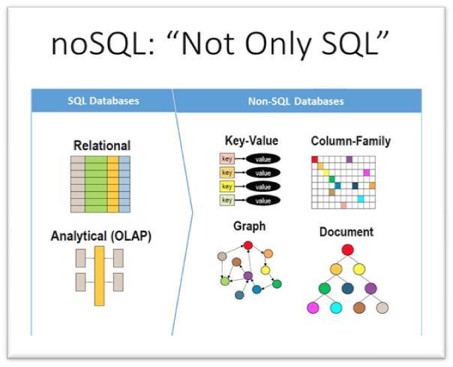
Phân loại NoSQL theo mô hình dữ liệu

Slide 8
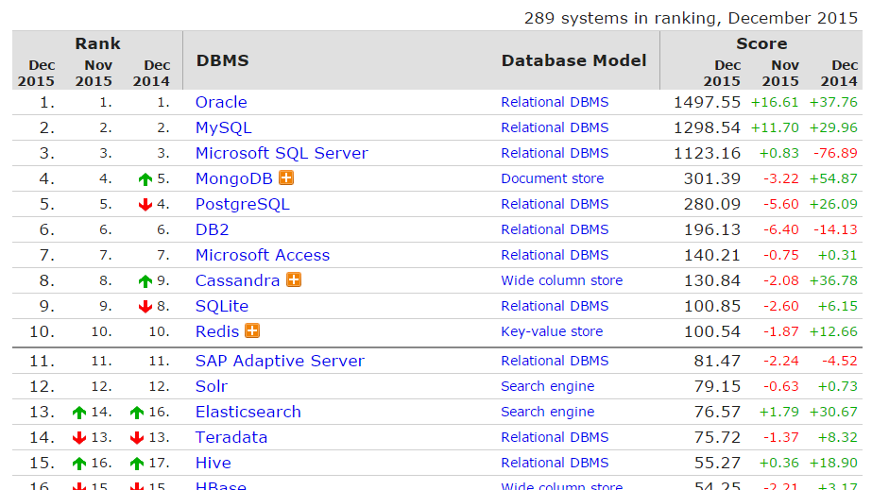
DB-ranks

Slide 9
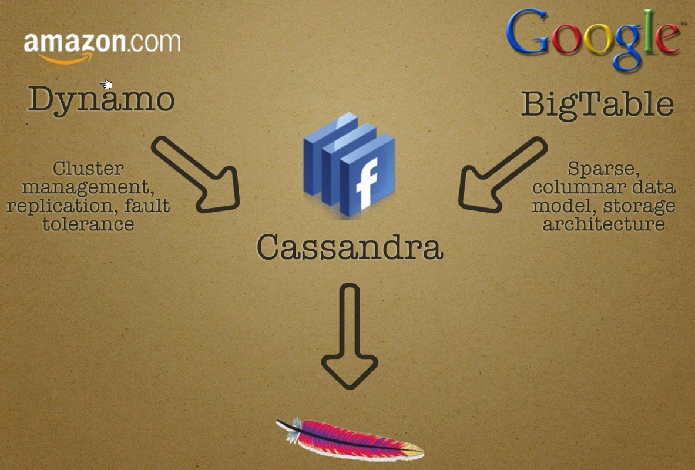
Cassandra Column wide
Cassandra nổi bật với ưu điểm có thể ghi và đọc tại bất kỳ nút máy tính nào trong cụm, đặc biệt tốc độ ghi nhanh

Slide 10
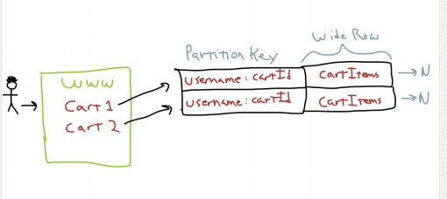
Mô hình dữ liệu Cassandra
Có thể ghi dữ liệu với số lượng cột lớn (động) vào bảng dữ liệu
Phần cartItems cùng khóa username và cardId sẽ được ghi nối tiếp vào dòng dữ liệu. Do đó giúp truy xuất dữ liệu trong các lần mua của khách hàng nhanh chóng
Thiết kế mô hình dữ liệu dựa trên các mẫu truy vấn

Slide 11
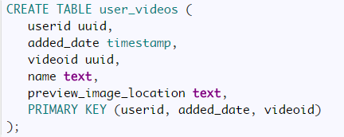
Cassandra Query Language (CQL)
Thành phần đầu tiên trong PRIMARY KEY được gọi là khóa phân vùng (partition key)
Partition key có vai trò sử dụng đặc biệt trong Cassandra, ngoài chỉ ra bản ghi duy nhất trong CSDL, mục đích khác quan trọng trong các hệ thống phân tán là quyết định vị trí của dữ liệu

Slide 12
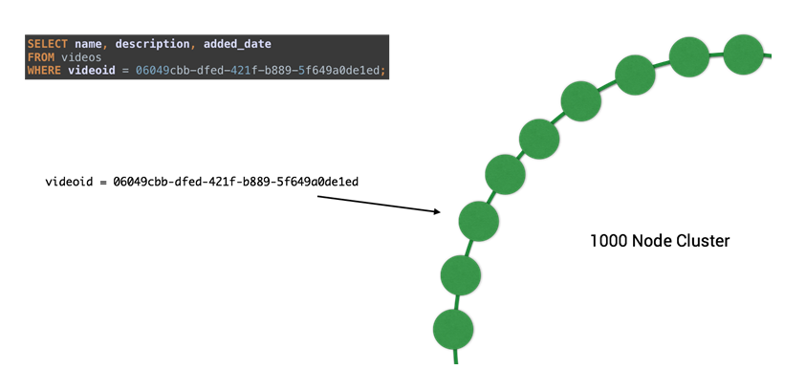
Xác định vị trị node truy xuất dữ liệu dựa trên partition key

Slide 13
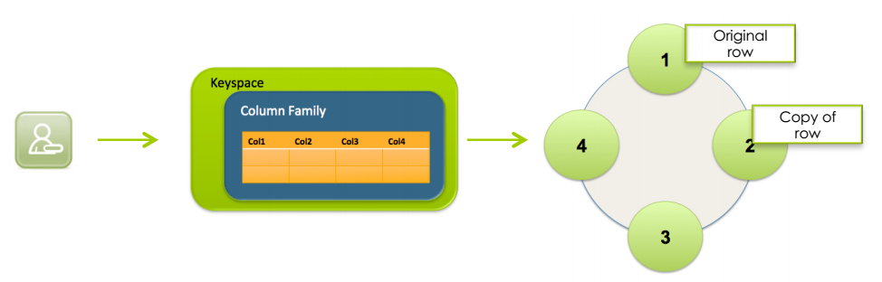
Phân tán dữ liệu
Phần vùng (partition) và nhân bản (replication)
Nới lỏng ACID của mô hình CSDL quan hệ. Theo mô hình Eventually Consistency

Slide 14
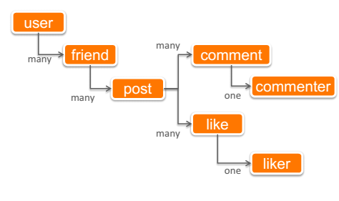
MongoDB
Trong mô hình CSDL quan hệ, cần nối số lượng lớn các bảng dữ liệu. Điều này tiêu tốn tài nguyên trên CSDL với số lượng dữ liệu lớn

Slide 15
JSON
{
firstname:Bob,
lastname:Smith,
email:bob.smith@example.com,
phones:[ {type:"Cell", phone:(123) 555-0178}
{type:"Work", phone:(890) 555-0133],
Address:{
Type:Home,
street1:123 Back St,
city:Boys,
state:AR,
zip:32225,
country:US
}
}
Các đối tượng được bọc bởi các dấu {}, mảng được tạo bởi dấu ngoặc []
Cấu trúc dữ liệu JSON trên có thể được ánh xạ trực tiếp vào ngôn ngữ hướng đối tượng
Đơn giản và thích hợp với hướng đối tượng hơn XML

Slide 16
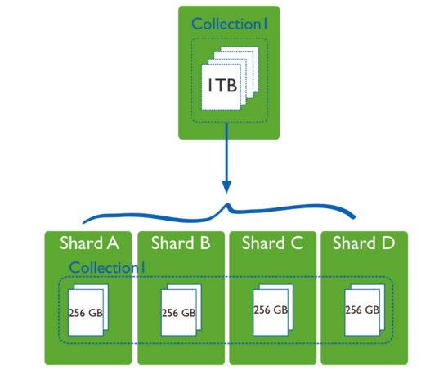
Sharding
Sharding giải quyết vấn đề này bằng việc mở rộng phạm vi theo bề ngang (horizontal scaling) phân tán dữ liệu đến nhiều server (shards)
Mỗi shard là 1 cơ sở dữ liệu độc lập, tập trung, tất cả các shard tạo thành 1 cơ sở dữ liệu logic.
Giảm số lượng các phép toán trên mỗi shard
Giảm số lượng dữ liệu lưu trữ trên mỗi server

Slide 17
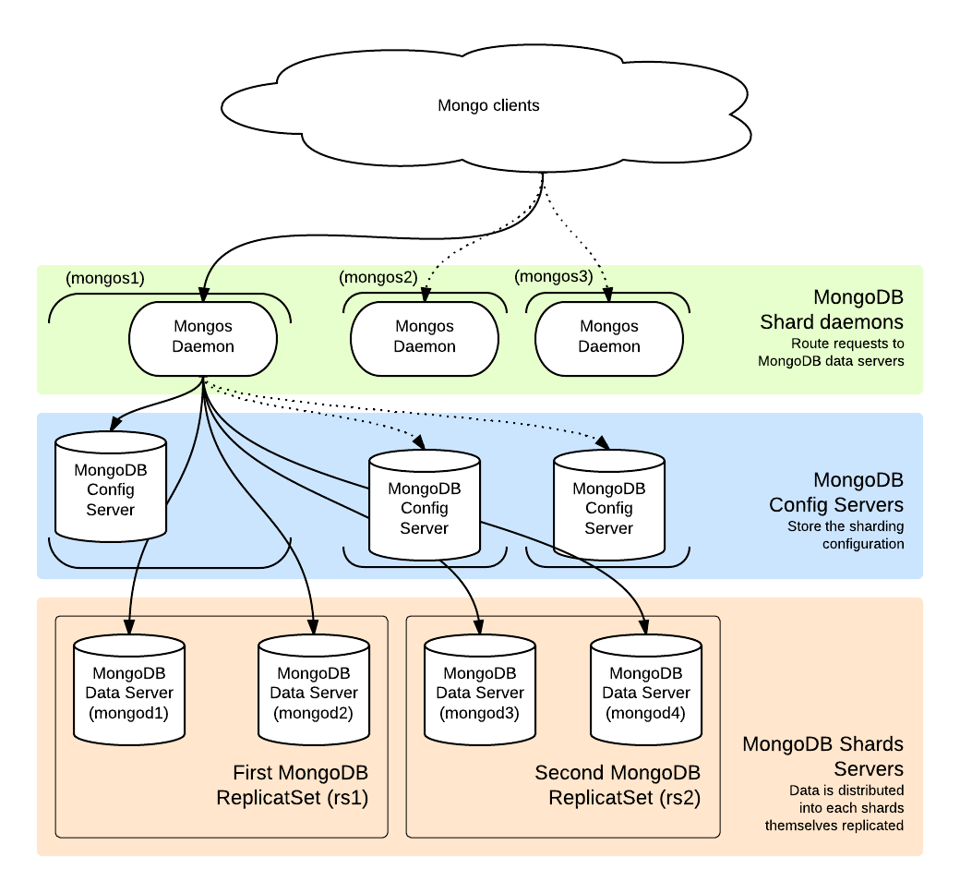
Kiến trúc phân tán dữ liệu
Chia dữ liệu trên các shard
Hỗ trợ replication trong các shard

Slide 18
Kết luận
Tìm hiểu lý do và tình huống sử dụng CSDL NoSQL
Một số mô hình dữ liệu NoSQL phổ biến hiện nay là hướng cột và hướng tài liệu và mô hình phân tán dữ liệu của 2 hệ quản trị dữ liệu tiêu biểu cho các mô hình dữ liệu này là Cassandra và MongoDB

